Slide 1

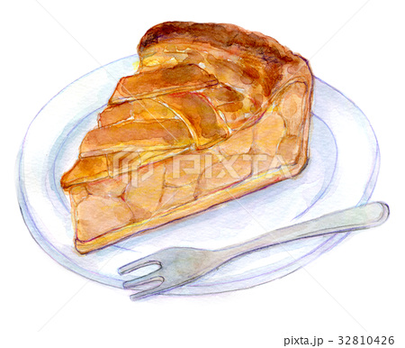
おいしいりんごレシピ
アップルパイ：リンゴ・砂糖・パイシート・水・バター・卵黄
クッキー：薄力粉・リンゴ・牛乳・卵・バター・塩

